Slide 1




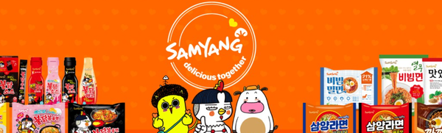
자사,경쟁사 SWOT 분석

Slide 2
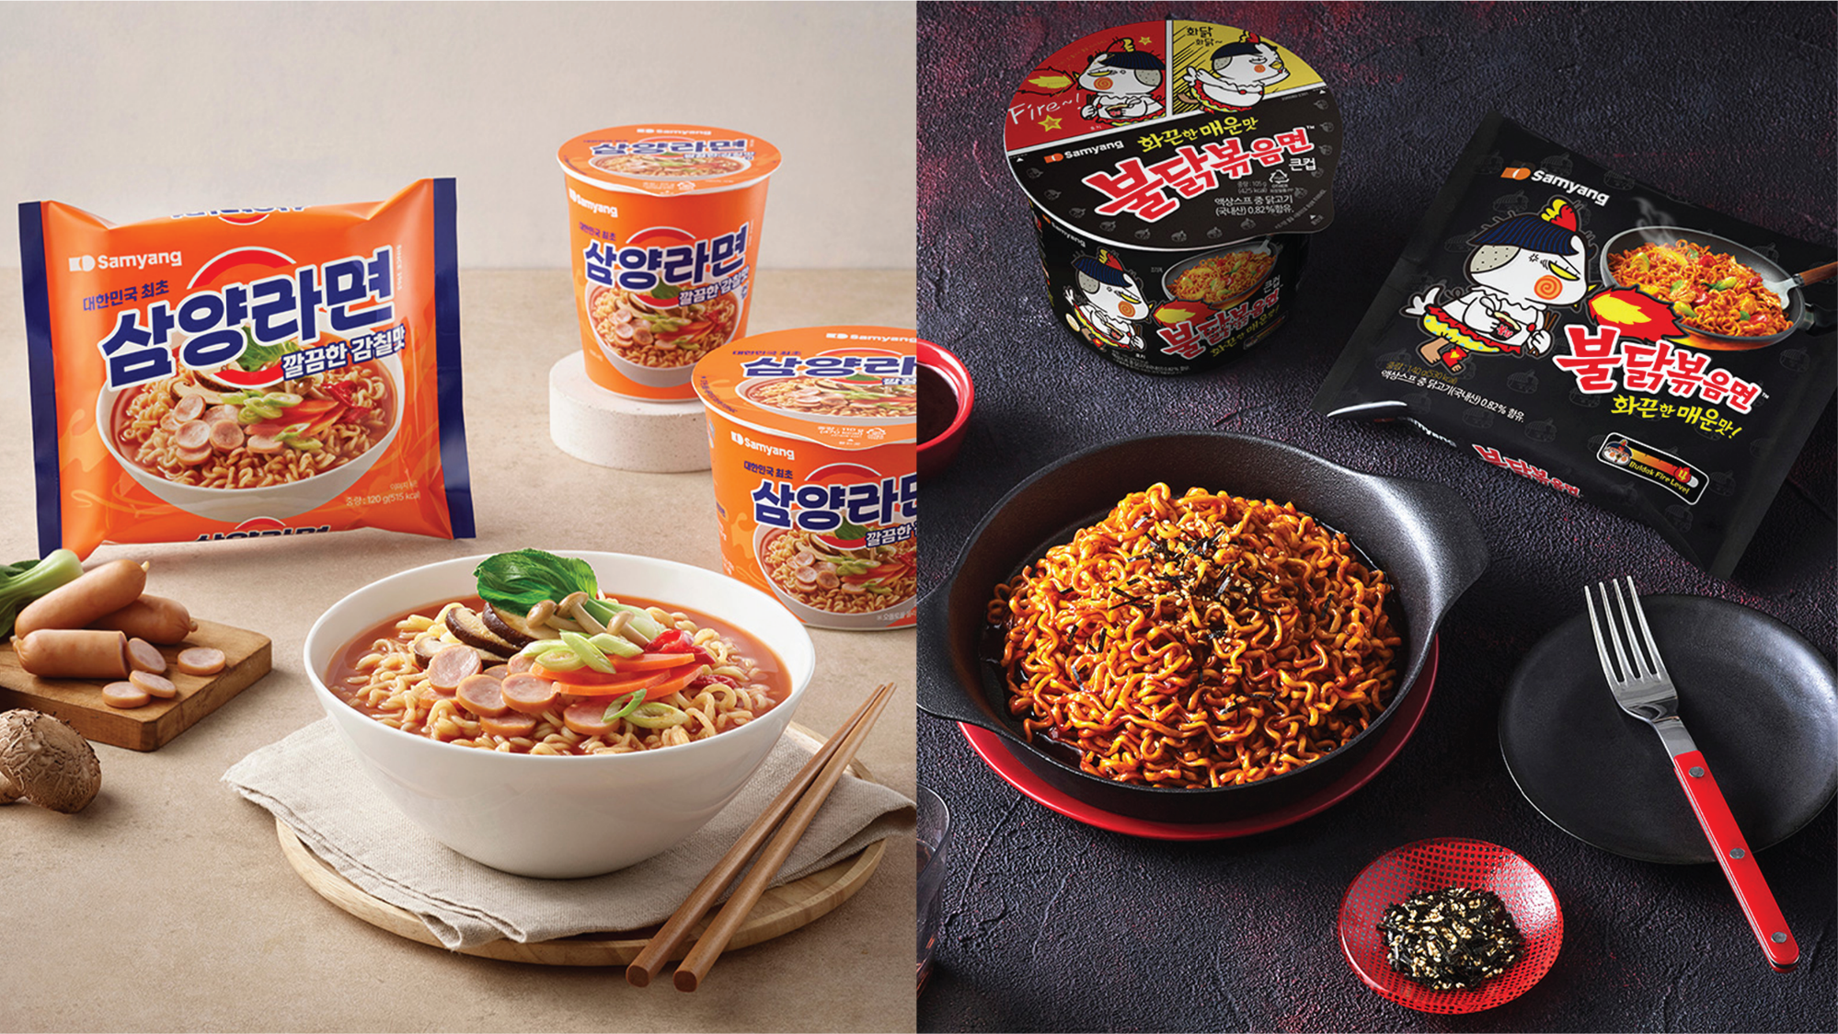

1
삼양식품 SWOT 분석

Slide 3
01
삼양식품 SWOT 분석
글로벌 히트 상품 '불닭볶음면 : 글로벌 시장 입지 강화
ESG 경영 강화 : 탄소발자국 인증 획득
생산·물류 효율화 : 7월 예정된 밀양 2공장 가동
사업 라인 확장 : 작년10월 식물성 헬스케어 ‘잭앤펄스’ 론칭
MSCI 한국지수 편입 : 5월, (MSCI) 한국지수에 신규 편입.
글로벌 투자자들의 관심
제품 라인업 “불닭”에 편중
국내 시장 점유율 한계 : 국내 라면 점유율 낮음
미국 생산기지 부재 : 라이벌인 농심은 미국에 공장을 지었고, 오뚜기도 미국 현지 공장 설립을 추진 중.
삼양식품은 트럼프 관세정책 피해 받을가능성
S
W
O
T
HMR 시장 성장
K‑Food 글로벌 수요
기능성·프리미엄 신소재 : 식물단백·마이크로바이옴 R&D 강화로 제품력 차별화
디지털 DTC 강화 : 자사몰·SNS 판매 확대
☞ Direct to Consumer" (DTC) 전략 (도소매 거치지 않음)
수출관세 리스크 : 미국 관세 영향으로 수익성·수요 동반 하락 우려
원자재 가격 변동 : 밀가루·설탕 등 주요 원재료 가격 상승
경쟁 심화 : 농심·오뚜기·닛신·메기 등 글로벌 라면사 경쟁 격화

Slide 4
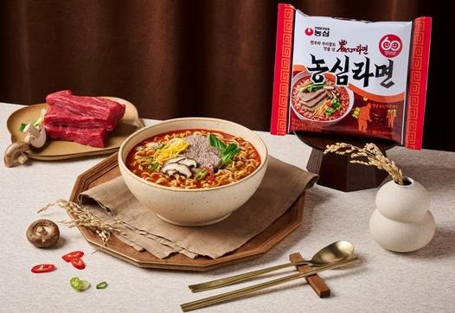

2
농심 SWOT 분석

Slide 5
02
농심 SWOT 분석
S
W
브랜드 인지도 : ‘신라면’, ‘너구리’ 등 국민 브랜드 보유.
국내 라면 시장 점유율 1위(약 50% 이상).
R&D와 품질관리, 독자적인 제품 개발 능력 보유
해외 시장 확대 : 미국, 중국, 일본, 동남아 등에 수출.
K-푸드 열풍과 함께 해외 매출 증가
다양한 제품 포트폴리오
라면 의존도 높음 : 전체 매출 중 라면 부문이 차지하는 비중이 과도. 다른 식품군 성장 속도가 느림
가격 경쟁력 문제 : 원자재 및 물류비 상승으로 제품 가격 인상. 가격 민감한 소비자 이탈 가능성
해외 현지화 전략 한계 : 로컬 입맛에 맞는 제품 개발 미흡
O
T
K-푸드 글로벌 인기 상승
비건/건강식품 트렌드 : 웰빙 트렌드에 맞는 프리미엄 제품 출시 여지 (저염, 저칼로리, 글루텐프리 라면 등 개발 가능.)
온라인 유통 채널 성장 : 자사몰, 쿠팡, 아마존 등 온라인 매출 확대
경쟁 심화 : 삼양, 오뚜기, 팔도 등 국내 경쟁 심화. 해외에선 일본, 중국 브랜드와 경쟁 중.
원재료 및 물류비 상승 : 글로벌 곡물가 상승으로 수익성 위협
소비자 트렌드 변화 : 건강 중심 소비 트렌드로 고칼로리 라면 기피 현상

Slide 6



3
오뚜기 SWOT 분석

Slide 7
03
오뚜기 SWOT 분석
S
W
다양한 제품군 : 라면, 즉석밥, 카레, 소스, 조미료, 냉동식품, ‘오뚜기 3분 요리’, ‘진라면’, ‘햇반류 제품’ 강세.
식품 안전성과 품질에 대한 신뢰 : 무방부제·무색소 철학 및 가성비 중심의 브랜드 이미지
꾸준한 사회공헌 이미지 : 고 오뚜기 회장의 기부 및 윤리경영
글로벌 인지도 낮음 : 농심, CJ 등에 비해 해외 진출 및 브랜드 인지도가 상대적으로 낮음
디지털 마케팅 약점 : 젊은 층을 겨냥한 SNS 마케팅, 브랜딩 전략에서 경쟁사보다 다소 미흡
프리미엄 제품군 약화 : 고급 라면, HMR(가정간편식) 시장에서는 경쟁사 대비 존재감이 낮음
O
T
HMR(가정간편식) 시장 성장 : 1인 가구, 맞벌이 증가로 즉석식품 수요 확대
K-푸드 글로벌 인기 : 카레, 즉석밥 등 다양한 제품으로 해외 시장 공략 가능
건강·비건 식품 시장 확대 : 저나트륨, 저칼로리 제품 출시를 통한 브랜드 이미지 제고 가능
국내 식품 시장 경쟁 심화 : CJ제일제당, 농심, 풀무원 등과의 경쟁 치열. HMR·라면 시장에서 경쟁포화
원재료 및 물류비 상승 : 원재료 수입 의존도 높아 비용 구조에 부담
소비 트렌드 급변 : 건강 중시 소비자 증가, 고나트륨·가공식품 기피 추세

Slide 8
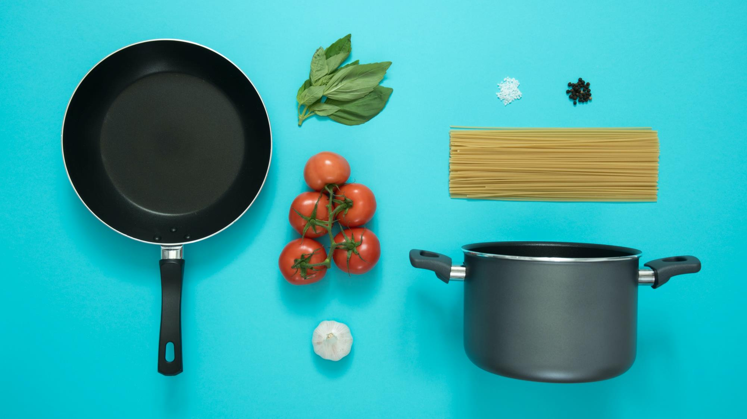

4
”
삼양식품 웹사이트
리뉴얼 방향

Slide 9
04
웹사이트 리뉴얼 방향
경쟁사 웹사이트 벤치마킹 분석
항목 | 농심 | 오뚜기 | 삼양식품(현재)
모바일 UX | 우수 | 보통 | 보통 이하
콘텐츠 다양성 | 풍부 (이벤트, 레시피) | 상품 중심 | 기업 위주
브랜드 감성 | 프리미엄 + 신뢰 | 친근 + 실용 | 다소 정적
글로벌 대응 | 다국어 우수 | 일부 다국어 | 한국어 중심
『 웹사이트 리뉴얼 배경 (SWOT 요약 기반) 』
♦ 강점: 불닭 글로벌 인기, 디지털 마케팅 강점 ♦ 약점: 국내 점유율 낮음, 제품 건강 이미지 부족
♦ 기회: K-푸드 트렌드, 비건/웰빙 식품 확산 ♦ 위협: 글로벌 경쟁, 트렌드 변화
『웹사이트 리뉴얼 방향』
♦ 경쟁사는 B2C 콘텐츠 중심 → 고객과 감성 소통
♦ 삼양은 B2B/기업 정보 중심 → 사용자 친화성 낮음

Slide 10
04
웹사이트 리뉴얼 방향
삼양식품 사이트 리뉴얼 방향
영역 | 개선 사항
언어 | 다국어 지원 (EN, CN, JP 등)
메인 비주얼 | 동적 영상+인터랙션
제품 소개 | 캐릭터 활용하여 재미있는 제품 소개.
구매 연계 | 직접 구매 유도/이벤트 연동 (자사몰 연동 강화 및 모바일 구매 유도)
레시피/챌린지 | 유튜브 연동 콘텐츠 강화 (매운맛 챌린지, 불닭레시피 영상 배치)
『 기대 효과 』
글로벌 소비자 확대 : 비영어권 방문자 유입 증가
브랜드 이미지 제고 : ‘최초의 라면 출시＇라는 신뢰성과 ‘트렌디한 K-푸드 브랜드’로 인식 변화
구매전환율 증가 : 웹사이트 내 자사몰 연계 강화
고객 충성도 향상 : 참여형 콘텐츠 통한 소통 강화

Slide 11

감사합니다

